Slide 1



C214 – Engenharia de Software
Prof. Christopher Lima
christopher@inatel.br

Slide 2
Informações Gerais
Disciplina: C214 – Engenharia de Software
Carga horária semanal: 6h -> 4h teóricas + 2h de laboratório
Carga horária total: 120h
Atendimento: Sexta 17:30 – 19:10
Local: Prédio 4 – 2º Andar – CDG Sala dos Professores

Slide 3

NP1: Prova (0.6) + Listas de Exercícios (0.4)
NP2: Prova (0.5) + Listas de Exercícios (0.2) + Seminário de Teste Unitário (0.3)
NPL: Trabalho no laboratório.
Teórica: 60% da nota final
Prática: 40% da nota final
NPT = (NP1 + NP2) / 2 >= 60
NPL >= 60 NPA = (NPT * 0.6) + (NPL * 0.4) >= 60
NFA = NPA
NPA < 30 -> reprovado(a)
NPA <= 60 -> Faz NP3
NFA = NP3 + NPA >= 50 -> aprovado(a)

Slide 4
Por que Engenharia de Software? Indo além do código

Slide 5

Basta conhecer as notas musicais para compor boas músicas?

Slide 6

Basta conhecer a mistura de cores e segurar o pincel corretamente para pintar um quadro bonito?

Slide 7
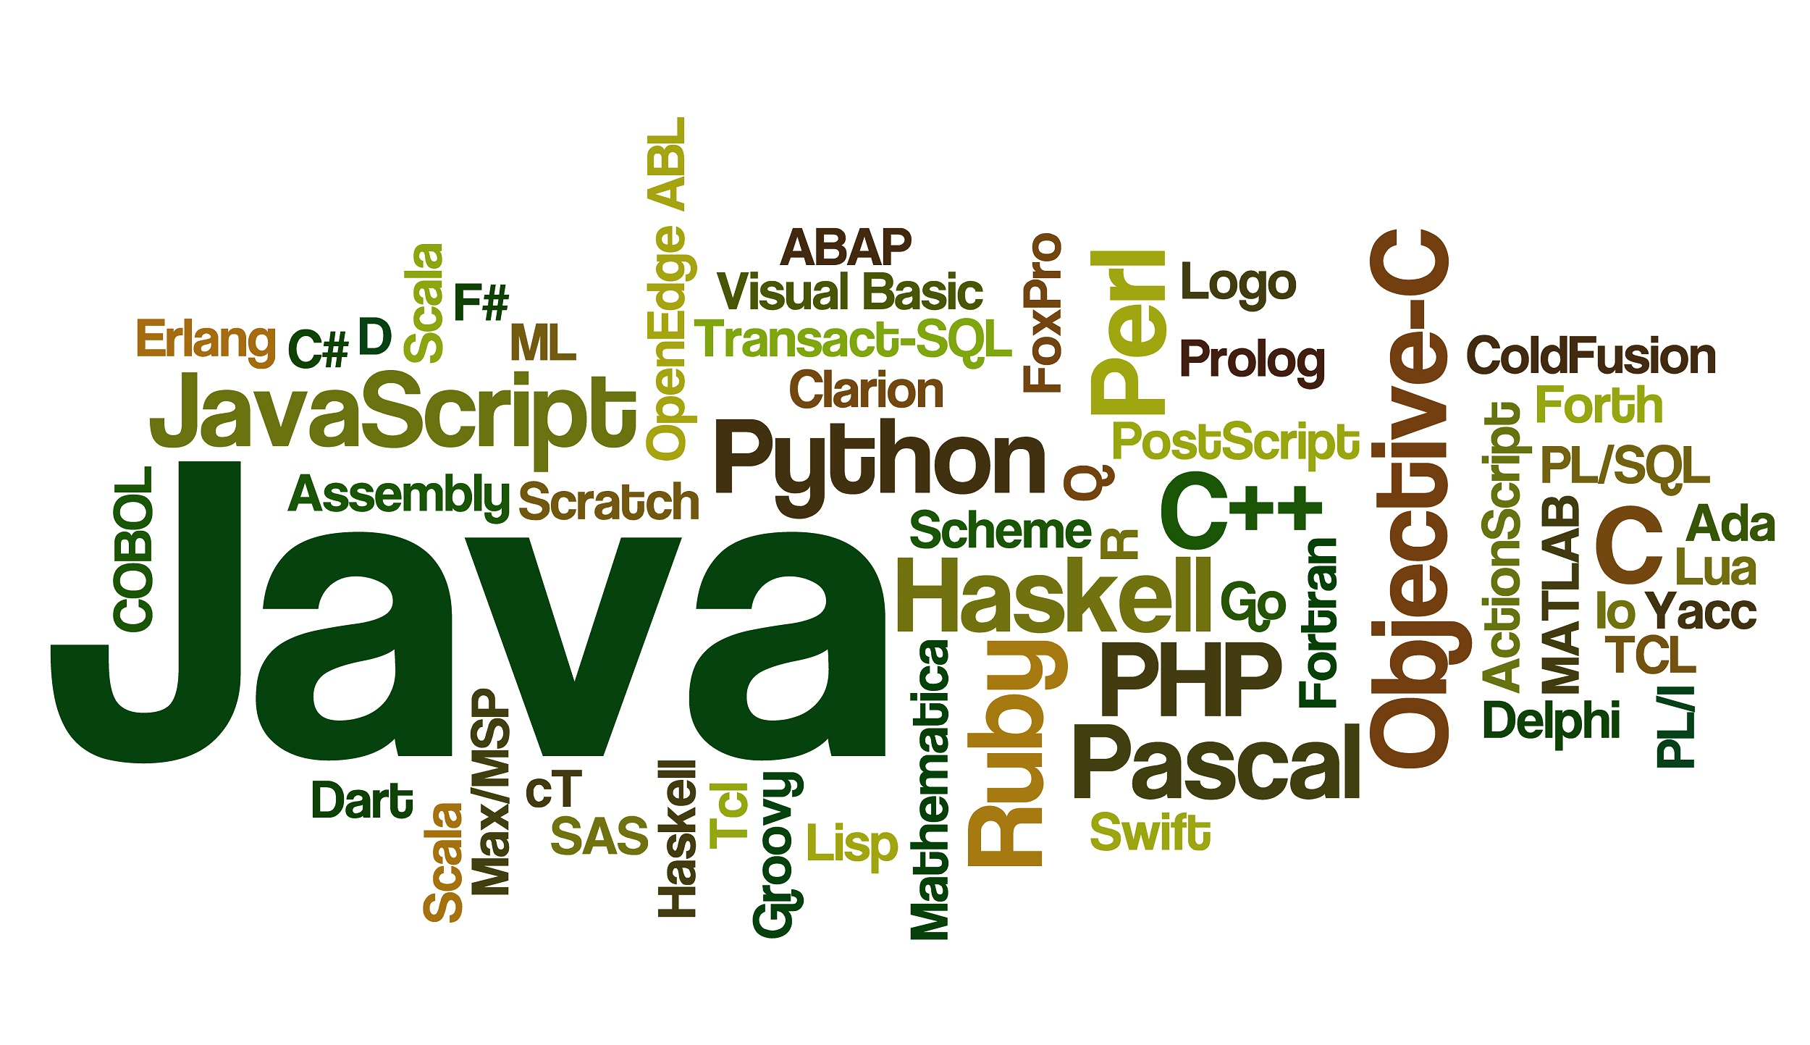
Basta saber programar para criar programas robustos e flexíveis?

Slide 8
Certamente precisamos saber programar!
Mas não é o suficiente!

Slide 9
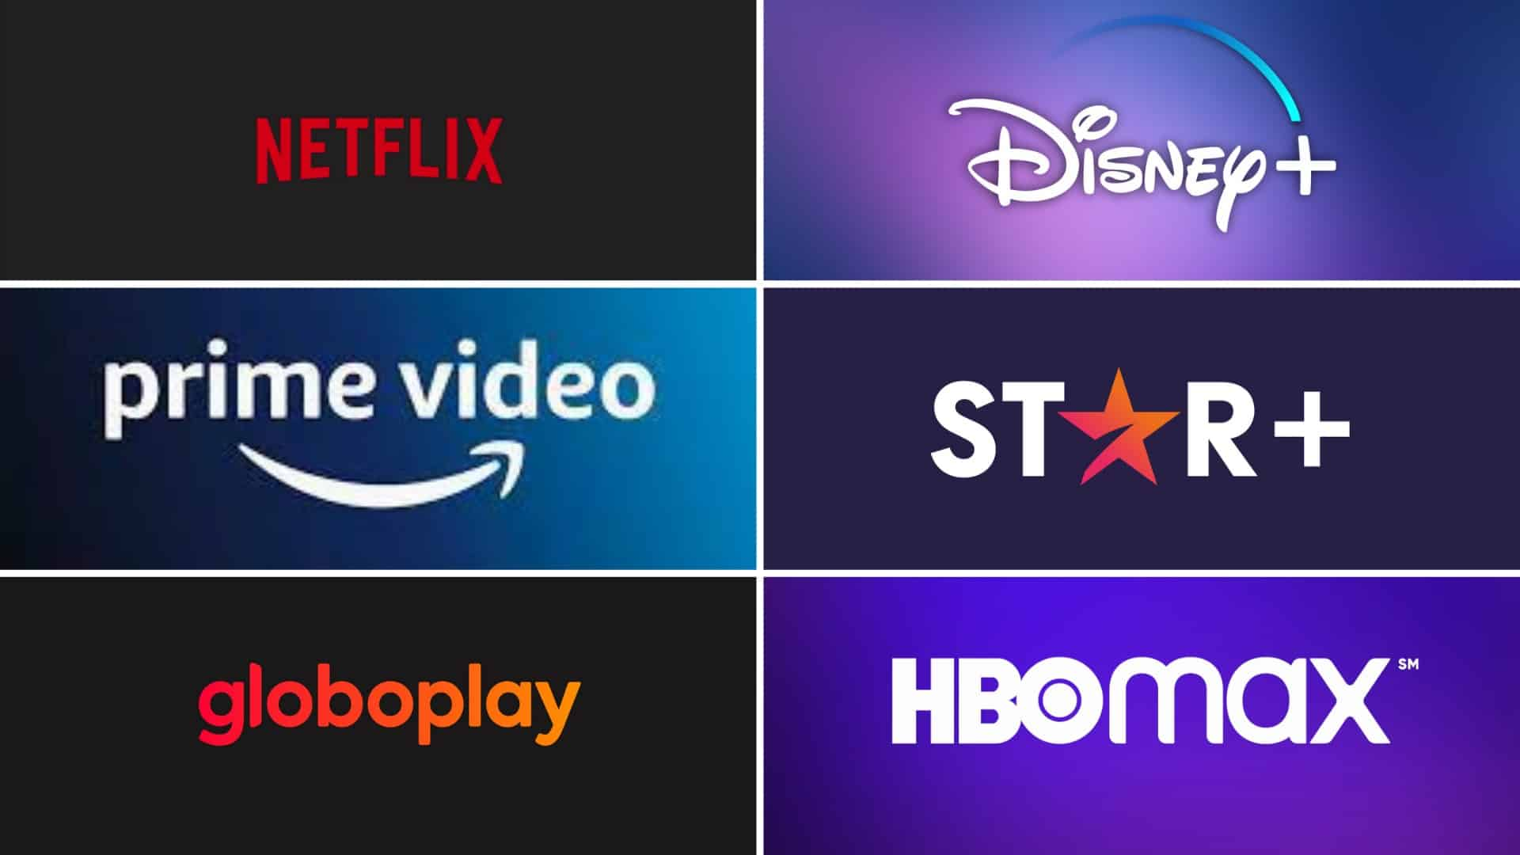

É viável simplesmente sair criando código para adicionar novas funcionalidades?

Slide 10
Quais são as dificuldades essenciais encontradas para construir um software?
Complexidade:
Software é uma das mais desafiadoras e complexas construções existentes.
Engenharia tradicional cada vez mais dependente de software.
Notes:
Complexidade: dentre as construções que o homem se propõe a realizar, software é uma das mais desafiadoras e mais complexas que existe. Na verdade, mesmo construções de engenharia tradicional, como um satélite, uma usina nuclear ou um foguete, são cada vez mais dependentes de software.

Slide 11
...
Conformidade:
Software tem que se adaptar ao seu ambiente, que muda a todo momento.
Leis de recolhimento de imposto mudam e os sistemas precisam se adaptar rapidamente a nova legislação.
Notes:
Conformidade: pela sua natureza software tem que se adaptar ao seu ambiente, que muda a todo momento no mundo moderno. Por exemplo, se as leis para recolhimento de impostos mudam, normalmente espera-se que os sistemas sejam rapidamente adaptados à nova legislação. Brooks comenta que isso não ocorre, por exemplo, na Física, pois as leis da natureza não mudam de acordo com os caprichos dos homens.

Slide 12


...
Facilidade de mudanças:
Incorporar novas funcionalidades.
Quanto mais bem sucedido for um sistema de software, mais demanda por mudanças ele recebe.
Notes:
Facilidade de mudanças: que consiste na necessidade de evoluir sempre, incorporando novas funcionalidades. Na verdade, quanto mais bem sucedido for um sistema de software, mais demanda por mudanças ele recebe.

Slide 13


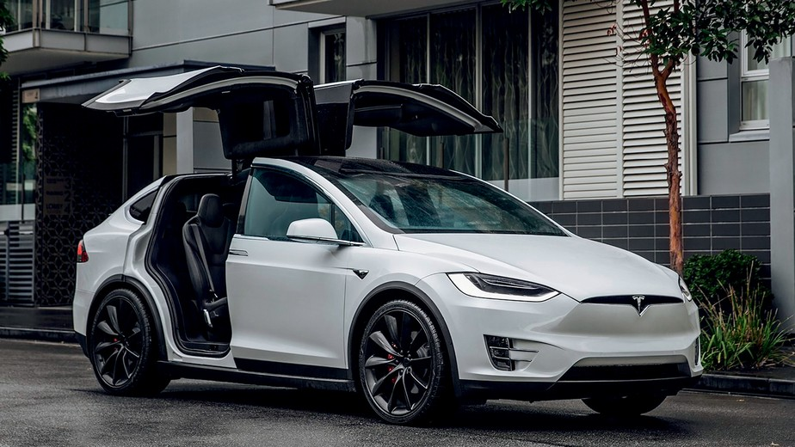
...
Invisibilidade:
Pode ser difícil visualizar o tamanho de um software e estimar o esforço de construir um sistema.
Notes:
Invisibilidade: devido à sua natureza abstrata, é difícil visualizar o tamanho e consequentemente estimar o esforço de construir um sistema de software.
As dificuldades (2), (3) e (4) são específicas de sistemas de software, isto é, elas não ocorrem em outros produtos de Engenharia, pelo menos na mesma intensidade. Por exemplo, quando a legislação ambiental muda, os fabricantes de automóveis têm anos para se conformar às novas leis. Adicionalmente, carros não são alterados, pelo menos de forma essencial, com novas funcionalidades, após serem vendidos. Por fim, um carro é um produto físico, com peso, altura, largura, assentos, forma geométrica, etc., o que facilita sua avaliação e precificação por consumidores finais.

Slide 14
“Engenharia de Software trata da aplicação de abordagens sistemáticas, disciplinadas e quantificáveis para desenvolver, operar, manter e evoluir software. Ou seja, Engenharia de Software é a área da Computação que se preocupa em propor e aplicar princípios de engenharia na construção de software.”

Slide 15
Engenharia de Software (C214)
Qualidade de Software
Engenharia de Produto de Software
Gerência de Configuração e Evolução de Software (DevOps)
Testes unitários/Teste Mock/TDD
Métodos Ágeis
CI/CD GitHub Actions
Automatização, Compilação e Gerência de Dependências. Controle de Versão – Git e GitHub Propriedades, princípios e padrões de projeto de software.

Slide 16


Notes:
Ementa PT1
Automatização da Build
Controle de Versão
Teste de Software Automatizado
TDD (Test Driven Development)

Slide 17
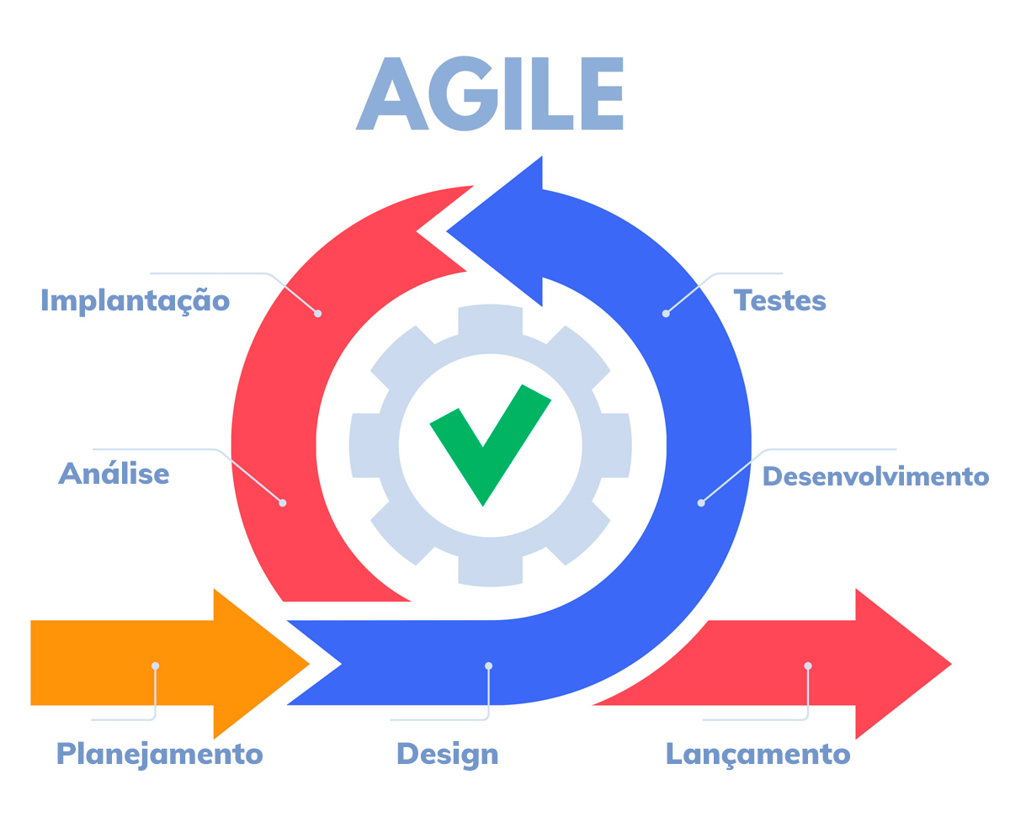


Notes:
Ementa PT2
Integração Contínua (Jenkins e Travis)
Padrões de Projeto
Metodologias Ágeis de Software

Slide 18
Notes:
Pré-requisitos:

Slide 19
Notes:
Pré-requisitos: Orientação a objetos

Slide 20
Notes:
IDE: Eclipse, referência do desenvolvimento Java. Largamente utilizada na Indústria e na Academia
IntelliJ também é uma boa opção, vem ganhando força no mercado e na academia.

Slide 21
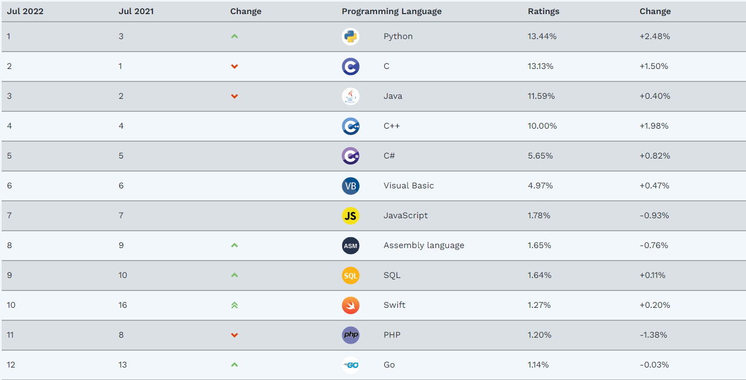
Ranking Tiobe – Jul/2022
Notes:
Java continua sendo uma das linguagens mais utilizadas. Largamente presente na academia e no mercado corporativo. Muitas bibliotecas e frameworks de código-aberto.

Slide 22
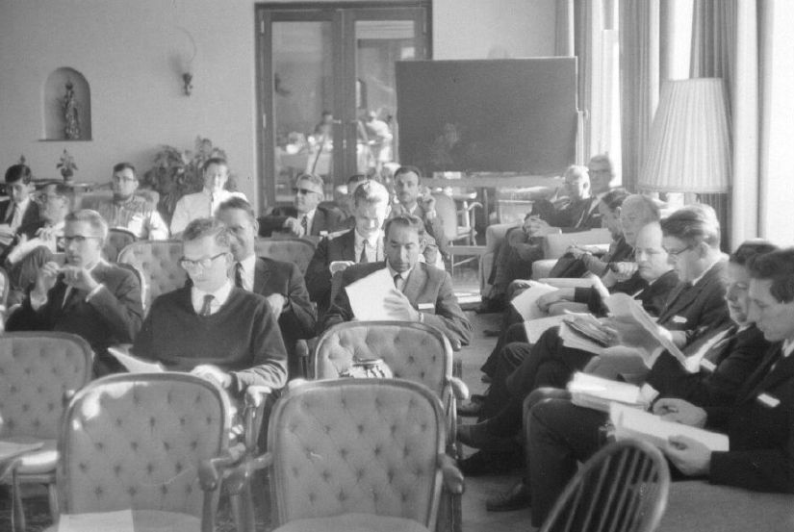
Conferência da OTAN (Alemanha, 1968)
1a vez que o termo Engenharia de Software foi usado
Working Conference on Software Engineering

Slide 23
Comentário de participante da Conferência da OTAN
"Certos sistemas estão colocando demandas que estão além das nossas capacidades… Estamos tendo dificuldades com grandes aplicações."

Slide 24
Definição de Engenharia de Software
“Área da Computação destinada a investigar os desafios e propor soluções que permitam desenvolver sistemas de software — principalmente aqueles mais complexos e de maior tamanho — de forma produtiva e com qualidade”

Slide 25
Aulas
Vamos dar uma primeira visão de cada área
Objetivo: entendimento horizontal do que é ES
No resto do curso, vamos aprofundar em algumas áreas

Slide 26
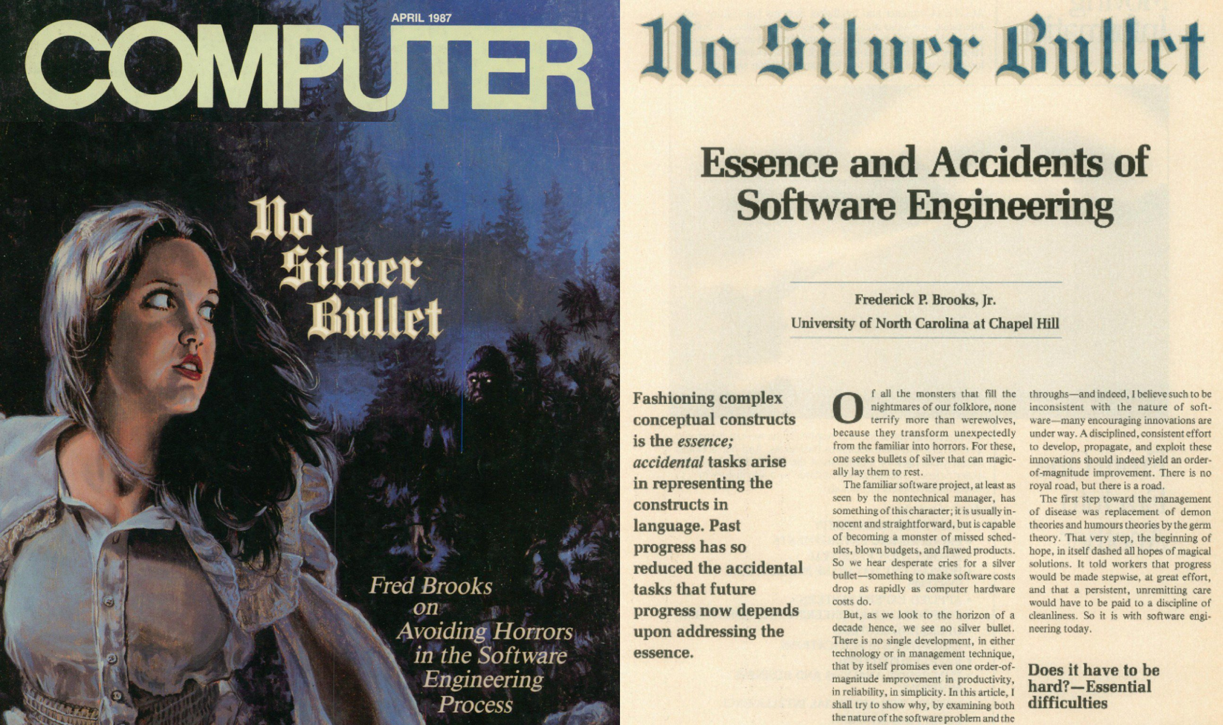
E também cuidado: Não Existe Bala de Prata
Frederick Brooks. No Silver Bullet - Essence and Accidents of Software Engineering. IEEE Computer, 1987. Imagem de: https://twitter.com/zeljko_obren/status/909014656802574336

Slide 27
Motivo: Dificuldades Essenciais
Complexidade
Conformidade
Facilidade de Mudanças
Invisibilidade
Tornam Engenharia
de Software diferente
de outras engenharias

Slide 28
Testes de Software
Verificam se um programa apresenta um resultado esperado ao ser executado com casos de teste
Podem ser:
Manuais
Automatizados (nosso foco)

Slide 29

Frase famosa
Testes de software mostram a presença de bugs, mas não a sua ausência. -- Edsger W. Dijkstra

Slide 30
...existem diversos tipos de testes.
Teste de unidade (nosso foco).
Teste de integração.
Teste de performance.
Teste de usabilidade.
Notes:
testes de unidade (quando se testa uma pequena unidade do código, como uma classe), testes de integração (quando se testa uma unidade de maior granularidade, como um conjunto de classes), testes de performance (quando se submete o sistema a uma carga de processamento para verificar seu desempenho), testes de usabilidade (quando o objetivo é verificar a usabilidade da interface do sistema), etc.

Slide 31
Três conceitos relacionados a testes
Defeito
Bug
Falha

Slide 32
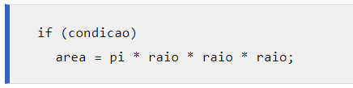
...suponha o exemplo
Esse código possui um defeito, pois a área de um círculo é pi vezes raio ao quadrado, e não ao cubo.
Notes:
Esse código possui um defeito, pois a área de um círculo é pi vezes raio ao quadrado, e não ao cubo.

Slide 33


Bug é um termo mais informal, usado com objetivos às vezes diversos. Mas o uso mais comum é como sinônimo de defeito.
Por fim, uma falha ocorre quando um código com defeito for executado — por exemplo, a condição do if do programa anterior for verdadeira — e, com isso, levar o programa a apresentar um resultado incorreto.

Slide 34
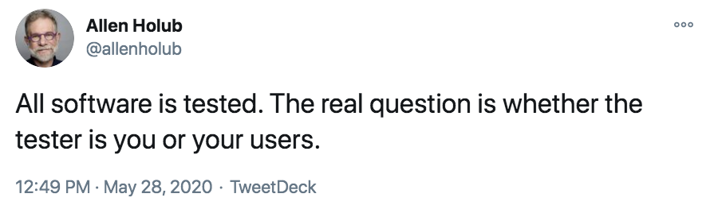
Outra observação importante

Slide 35
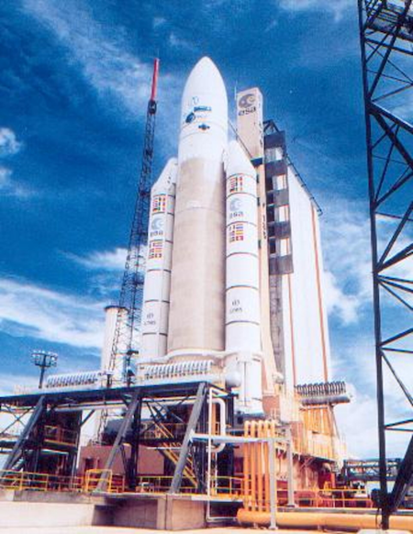
Falha Famosa:
Explosão do
Ariane 5 (1996)

Slide 36
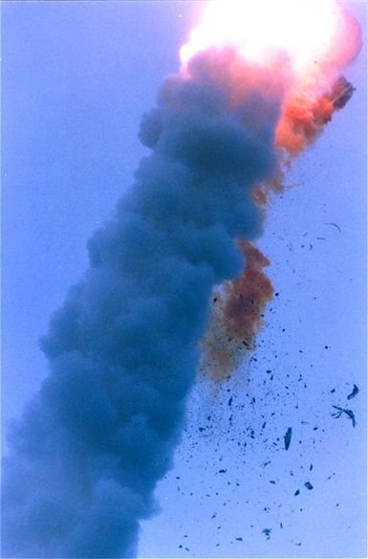
30 segundos depois
Custo do foguete e satélite:
US$ 500 milhões
Photo of Ariane 501 Flight, a few seconds after explosion (Credits ESA 1996)

Slide 37
Relatório do Comitê de Investigação
Explosão foi causada por uma falha de software
Conversão de um real de 64 bits para um inteiro de 16 bits
Como o real não "cabia" em 16 bits, a conversão falhou

Slide 38
Gerência de Configuração
Todo software é desenvolvido usando um sistema de controle de versões (exemplo: git)
Atua como uma "fonte da verdade" sobre o código
Permite recuperar versões antigas
Leitura recomendada: apêndice sobre git

Slide 39
Processos de Desenvolvimento de Software
Processo de software: define as atividades que devem ser seguidas para construir um sistema de software
Dois principais modelos:
Waterfall ("cascata")
Ágil

Slide 40
Modelo em Cascata
Inspirado em processos de engenharias tradicionais, como Civil, Mecânica, Elétrica, etc
Proposto na década de 70 e muito usado até ~1990

Slide 41
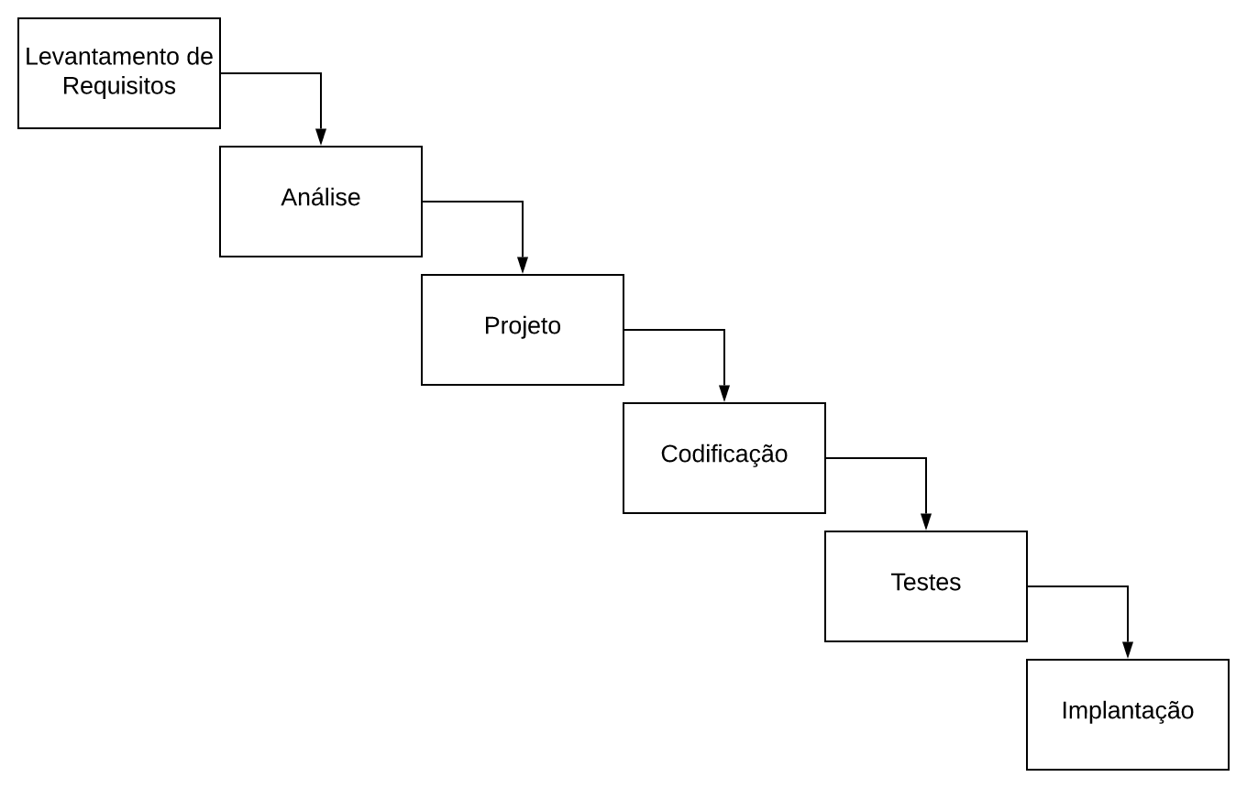
Modelo em Cascata

Slide 42


Desenvolvimento Ágil
Profundo impacto na indústria de software
Hoje, tudo é ágil… Talvez adjetivo até desgastado
Março 2019
Maio 2020

Slide 43
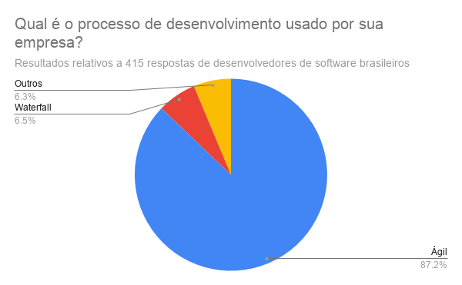
Fizemos a seguinte pergunta para 415 devs brasileiros
Fonte: Surveying the Impacts of COVID-19 on the Perceived Productivity of Brazilian Software Developers. SBES 2020

Slide 44

Referência
Engenharia de Software Moderna
https://engsoftmoderna.info
Versão HTML disponível gratuitamente, sem custo adicional e frete grátis
Autor: Marco Túlio Valente
Ano: 2020

Slide 45

Implementações
https://github.com/chrislima-inatel/C214

Slide 46

Material Complementar
Apostila Caelum FJ-11
Java e Orientação a Objetos

